Slide 1
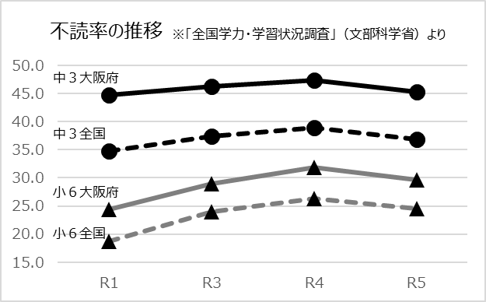
［細事業］ 次期大阪府子ども読書活動推進計画策定事業
［細々事業］新しい時代の子ども読書活動推進調査研究事業
資料２
（令和６年度当初予算要求資料より）
◆令和３年度から第４次大阪府子ども読書活動推進計画（根拠法令:子どもの読書活動の推進に
関する法律）に基づき諸施策を進めているものの、成果指標である大阪府における子どもの不読率
は依然高水準で、全国的に見ても高い割合。
◆第４次計画の計画期間は令和７年度までであり、次期計画を令和７年度中に策定予定。次期計
画策定に向け、子どもの読書活動や図書館の実態把握など、施策の見直しや立案に必要な基礎資
料を得るため、令和６年度中に実態調査の実施や分析、事例の収集が必要。
現状
◆子どもの不読率改善に向けた、より効果的な次期計画を策定するために、子ども読書活動に
関する大阪府の現状を把握する。
◆好事例となる取組の収集や試行実施を行い、子どもの不読率改善にむけて、子どもが読書に
親しむために効果がある取組事例を次期計画に反映させる。
事業概要
子どもの不読率改善
より効果的な次期計画策定
調査研究結果
の検証・発信
○府内の国公私立小・中・高・支援学校等の児童
・生徒及び保護者対象の意識調査（抽出）
○学校園・図書館・教育保育施設・社会教育施
設対象の取組状況調査（全数）
＜参考＞前回の調査は令和元年度
○連絡会を開催し、府内各市町村における子ども読書活動
推進の好事例を収集するとともに、市町村相互で取組を
交流
○有識者による講演等も併せて実施し、子ども読書活動推
進における課題を共有 〔５、９、１月頃、年間３回〕
３
① 令和６年度大阪府子ども読書活動調査
②-1 市町村子ども読書活動推進担当者連絡会
１
実態調査結果による
現状と課題の提示
効果的な取組事例紹介
（府内市町村、他県、府）
２
○読書が苦手、図書館に興味のない子どもが図書館に行き
たくなるような取組を、府教育庁が府内公立図書館の協
力を得て試行実施 〔７～１２月頃、年間４回〕
（例）・地域の企業等と連携した読書関連イベント
・親子で読書に親しむことができる講座
○子ども読書活動推進の先進地域である他県及
び当該県内市町村の取組を現地視察
○市町村等と連携した県全域のネットワーク構築
状況や、公立図書館と学校図書館、福祉部局
との連携状況や仕組みについて好事例を収集
②-3 図書館の魅力をより高める取組の試行実施
②-2 子ども読書活動推進先進地域視察
③ 調査研究成果報告会
○①、②の内容及び実施した事業の成果につい
て報告会を開催し、府及び市町村から報告・発
信 〔２月頃〕
○報告内容については、次期計画策定にあたっ
ての資料に位置づけ
事業計画
R6
・現状把握、調査研究
・次期計画の方針検討
R7
・現行計画まとめ
・次期計画策定
R8～
・次期計画施行
・計画の周知

